Slide 1
STEMIに対する血栓除去、1年後の追跡調査結果（TOTAL試験）
・10732名のSTEMI患者に対するPCI+血栓除去対PCI単独治療の1年後の予後調査
・前向きランダム化、investigator initiated の１：１割り付け試験
・18歳以上、20ヵ国、87病院、症状発症から12時間以内
・以前NEJMに発表された180日調査の1年後までの追跡
・Aug 5 2010 ~ July 25 2014までを対象期間
・主要評価項目（心血管死、心筋梗塞、心原性ショックまたは心不全）

Slide 2
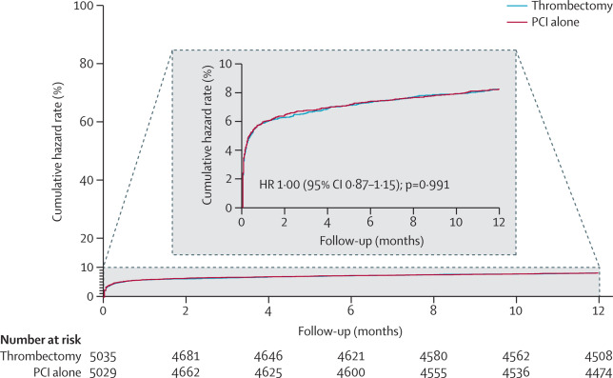
・1年時の主要評価項目発生率は両群とも8％だった（ハザード比1.00［95％ CI, 0.87 - 1.15］、P＝0.99）
・1年間の心血管死は両群とも4％だった（同0.93［95％ CI, 0.76 – 1.14］、P＝0.48）
・脳卒中発生率は血栓除去群で高かった（同1.66［95％ CI, 1.10 - 2.51］、P＝0.015）

Slide 3
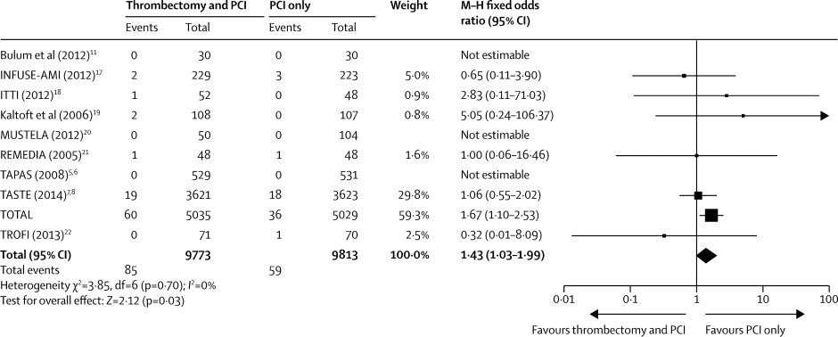
過去のメタアナリシスからも
・All cause death from meta-analysis of trials of manual thrombectomy（左図）；PCI施行時に血栓除去全死亡に有意差なし
・Stroke from meta-analysis of trials of manual thrombectomy（下図）；有意差を持ってStroke増える
PCI時に血栓除去：全死亡は変化させないがStrokeを多く作り出す可能性あり？

Slide 4
第2世代の薬剤溶出型吸収性金属スキャフォールドの安全性
・これまではポリマー型の吸収型スキャフォールドが市場にて使用可能であった
・前向き・多施設・非ランダム化・de novo冠動脈病変を有する患者123人を対象に、第2世代薬剤溶出型吸収性金属スキャフォールド（DREAMS 2G）の安全性と性能を初のヒト試験で評価（BIOSOLVE-II試験）
・対象はOct 8,2013 – May 22, 2015までの安定または不安定な狭心症があり、最大2つまでのde novo病変、血管径は2.2-3.7mmを対象
・アンギオフォローは6ヶ月後に行い、DAPTは少なくとも6ヶ月は継続された
・主要評価項目は6ヶ月でのLate lumen loss

Slide 5
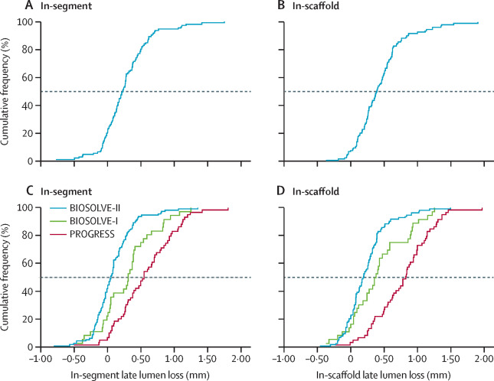
・6カ月時のセグメント内のLate lumen lossは平均0.27mm（SD0.37）だった。(A)
・Scaffold内のLate lumen lossは平均0.44mm(SD0.36)だった。（B）
・Target lesion failure の発生率は3％で、1名が心臓死、1名がPeri-procedual MI、2名がClinical driven target lesion revascularisationだった。
・スキャフォールド血栓症は発生しなかった。
・アセチルコリン負荷試験の結果は表のようであった。

Slide 6
経橈骨動脈アクセスによる冠動脈造影およびPCIは被曝量も少ない
・一般に橈骨アクセスは大腿アクセスに比べ出血や合併症が少ない
・しかし放射線被曝量が増えるという潜在的な懸念があった
・Pubmed、Embase、Cochrane Libraryに登場する24件のRCTsを対象に1万9328人でのシステマティックレビューとメタ解析を行った
・Jan1 1989 ~ June 3 2014の期間が対象
・主要評価項目はX線透視時間とKarma面積の積
※カルマ面積Gy・cm2
Gy∙cm² is a unit historically known as dose-area product (DAP) and currently named kerma-area product (KAP).

Slide 7
Figure3 forest plot of fluoroscopy time in dignostic coronary angiograms and PCI
・逆分散法(inverse variance)によるとDCA/PCIともに経橈骨アプローチでは有意差を持って被曝量が高かった
・具体的な数値とするとCAGでは1.04min （95% CI 0.84-1.24;P<0.0001）
・PCIでは1.15min
(95% CI 0.96-1.33;P<0.0001

Slide 8
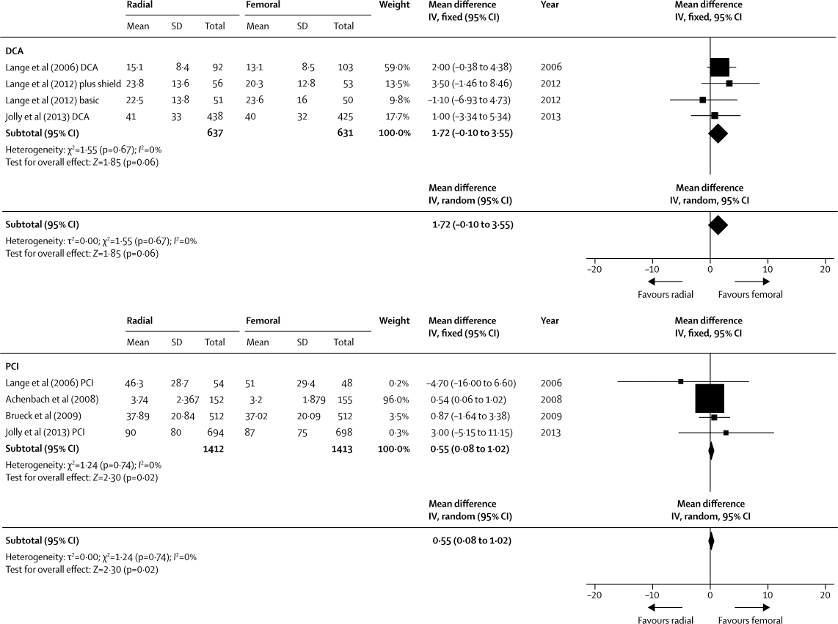
Figure 5
Forest plot of karma-area product for diagnostic coronary angiograms and PCI
・実際の被曝量に価するKarma面積の積においても橈骨動脈アプローチは被曝量が多くなる結果となった
・CAGでは1.72Gy・cm2 95% CI-0.10-3.55 P=0.06
・PCIでは0.55Gy・cm2 95% CI 0.08-1.02 P=0.02

Slide 9
プライマリーケアレベルでの肺塞栓症の除外には簡易Well’s基準が最も有効
・PEは見逃しが多く、不必要な紹介も多い疾患、また過剰なCTにより臨床的に意義の乏しいPEを認める可能性も指摘される
・2010年１月-2014年8月までのオランダのプライマリーケア外来を受診したPE疑いの300施設598名を対象に5つのスコアを用い、どのスコアが最も有効かシステマティックにレビューした
・Original WellsとModified Wells、Simplified Wells、Original revised Genova、Simplified revised Genovaの5つ
・Failure caseはLow probabilityにみなされた群でPEを認めたものと定義
・全モデルでC値は0.75-0.80と同等であった（識別能）
・スコアにもよるが感度は88%-96%、特異度は48-53%程度

Slide 10
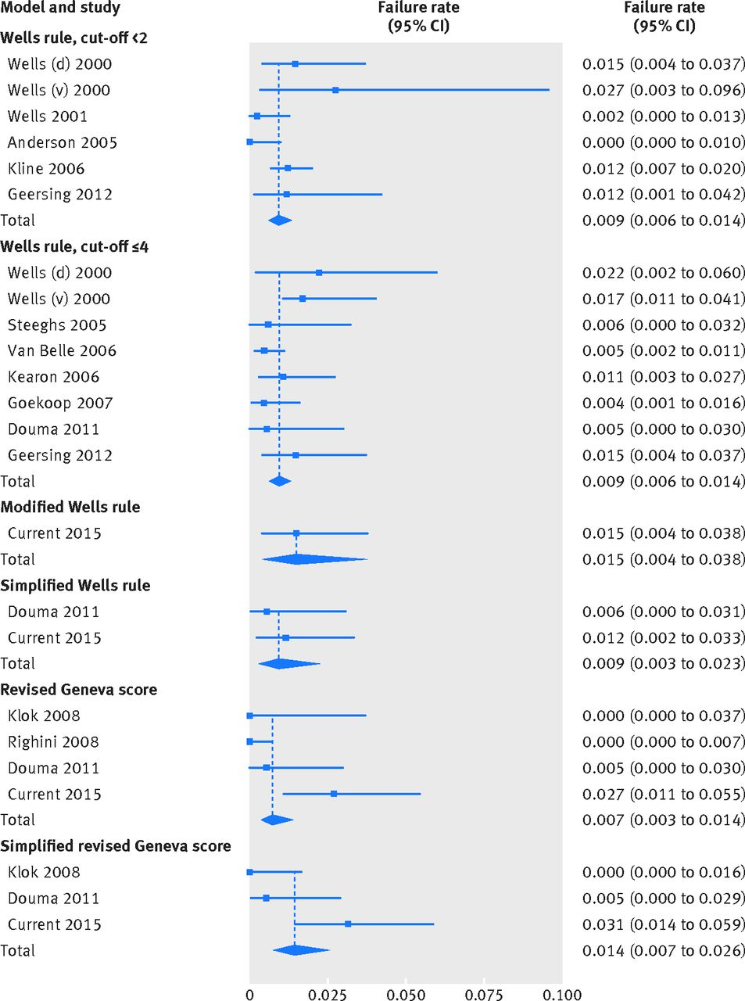
・598名中、72名がPE、1名がDVTだった。
・PE除外率は各スコア43％-48％とほぼ同等で、失敗率（failure rate）は簡易Wellsモデルの1.2％（95％ CI, 0.2％ - 3.3％）から、簡易改訂ジュネーブモデルの3.1％（同1.4％ - 5.9％）と差があった。
・このデータにD-dimer80nｇ/mlのカットオフを組み合わせた簡易WellsモデルがPEの除外に最も有効との記載

Slide 11
ジゴキシンの安全性に関して
・Medline, Embase, the Cochrane Libraryにあるジゴキシン治療に関する研究解析75件（対象約400万人年）を対象に、ジゴキシンの安全性をメタ解析で検討
・対照群はプラセボまたはジゴキシン非投与群
・52のスタディ計621845名をシステマティックにレビューしたところベースとしてジゴキシン群は平均2.4歳高く、EFが低く、（33%vs42%）糖尿病、利尿薬使用、抗不整脈薬の併用が多かった
・ジゴキシンは心不全・Afに対し使用

Slide 12
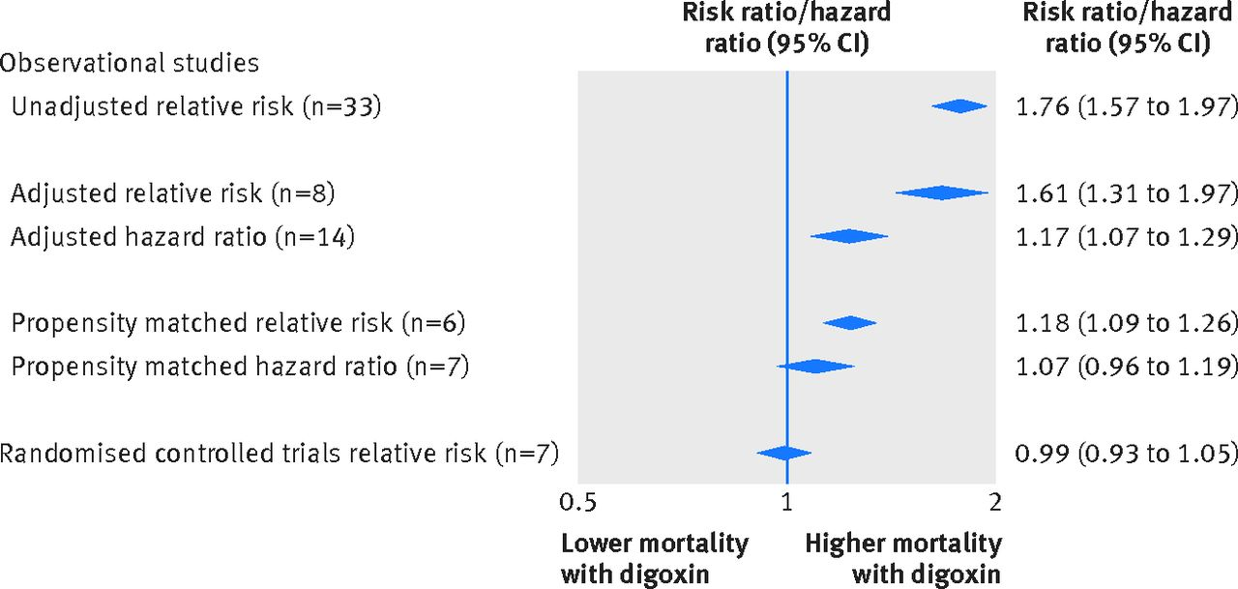
・コントロール群に対するジゴキシン群の死亡リスク比は、未調整解析1.76（95％ CI, 1.57 - 1.97）、調整解析1.61（同1.31 - 1.97）、傾向スコアマッチ研究1.18（同1.09 - 1.26）、無作為化比較試験0.99（同0.93 - 1.05）だった。
・バイアスリスクの低い研究ほど、ジゴキシンと死亡率に関連がなかった（P＜0.001）
←特に心不全に対してジゴキシンを用いているスタディでジゴキシンは入院や死亡を改善する傾向があった。

